Slide 1
402 上學期
家長日
導師：鄧家榆 老師

Slide 2
目錄
一、概要篇
二、班務篇
三、課程篇
四、討論篇
五、感謝篇

Slide 3
PART ONE
概要篇

Slide 4
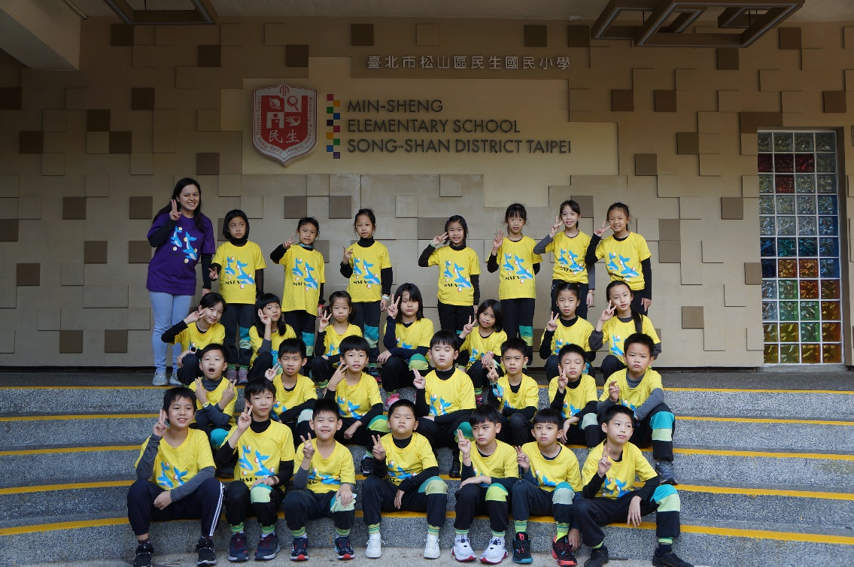
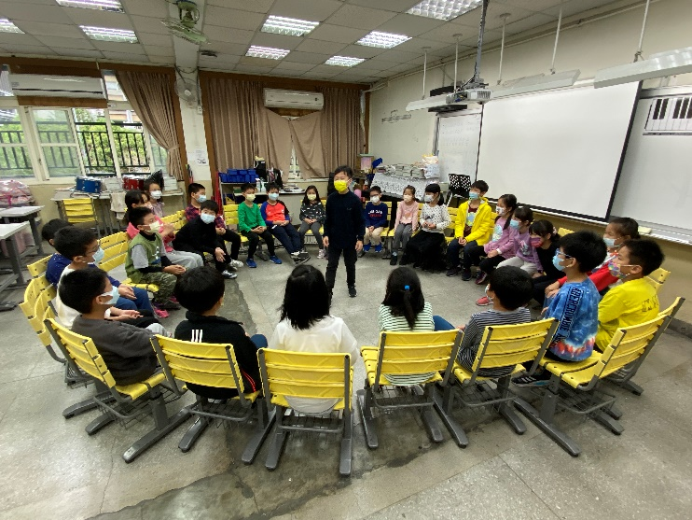
班級概況
歡迎16. 蔡曜匡 加入402班大家庭！！！
29人：16男、13女

Slide 5
PART TWO
班務篇

Slide 6
防疫須知
請家長每日早、晚替孩子量體溫並記錄在聯絡簿上。
準備3-5個口罩放書包備用。
開學前兩週採現行[1人確診、全班停課3天、採遠距教學]防疫措施。
9/12起校園防疫新制如下:
確診或快篩陽性:7天居家照護，期滿無症狀可入校上課。
確診者(及快篩陽性個案)的同班同學及教師，學校提供一劑快篩試劑，快篩陰性無症狀可上課。

Slide 7
親師溝通
1.準時：務必於8:00前到校！
2.務必準備雨衣在書包，不可使用雨傘
3.每位學生仍需要配戴警報器，以保障孩童們的安全。
4.星期一、三、五請穿運動服。
5.無法到校，請記得請假:
傳Line@官方帳號、簡訊、電話告知老師
若因病請假，老師須進一步了解小朋友就醫情形
若需請假三天以上，請記得填請假單。
6.盡量勿送東西來學校(保暖衣物、藥品、必須用具除外)。
7.這學期有蟯蟲檢查、尿液檢查、健康檢查。
8.放手讓孩子承擔後果，培養責任感，不必凡事幫孩子詢問。

Slide 8
本學期重要行事曆
日期 | 重要活動 | 備註
10/31、11/7(一) | 游泳課 | 自備泳具(泳衣、泳帽、泳鏡及浴巾等)
10/04(二) | 校外教學 (兒童新樂園) | 時間：8:00~16:00
11/03(四)、11/04(五) | 期中評量 | 第一天:國、自 第二天:數、社

Slide 9
本學期重要行事曆
日期 | 重要活動 | 備註
12/03(六) | 運動會 | 12/05(一)補假
12/15(四)、12/16(五) | 校內多語文競賽 | 可事先準備 班級先初選
1/10(二)、1/11(三) | 期末評量 | 第一天:國、自、英 第二天:數、社
1/12(四) | 足壘球比賽

Slide 10
402班級導護輪值表(上學期)
 | 星期一 | 星期二 | 星期三 | 星期四 | 星期五
 | 11/7 | 11/8 | 11/9 | 11/10 | 11/11
校門口 | 睦珅媽媽 | 奕帆媽媽 | 睦珅媽媽 | 奕帆媽媽 | 奕帆媽媽
勝利崗 | 乃棠爸爸 | 乃棠爸爸 | 姸安爸爸 | 湘妮媽媽 | 姸安爸爸

Slide 11
游泳課
10/31、11/7(一)9:10去程-11:10回程
自備泳具(泳衣、泳帽、泳鏡及浴巾等)
身體不適等原因，可以填請假單，但仍要到泳池
搭乘遊覽車前往健康國小泳池
9/5、9/12、11/14、11/28(一)的體育課改上書法

Slide 12
校外教學－10/4（二）兒童新樂園
1.學生部分：
(1)全班分為5組，每組3位家長（共14位）
(2)午餐自理，自行攜帶食物
(3)活動後，需繳交一篇300字校外教學的作文
2.費用的部分：
(1)全班車資5000元
(2)公費V.S.一日卷$180
(3)愛心家長門票由班費支出(一人$30，老師+4人免費)
***要自費一日卷($180)的家長請告知老師!!!

Slide 13
校外教學－10/4（二）兒童新樂園
3.愛心家長隨行條件（預計至少招12位家長）：
(1)需完整接種2劑疫苗且滿14天，活動前需事先將接種小黃卡拍照予導師查驗
(2)一位家長約協助照顧2-3位孩子
4.家長額滿條件（願意協助班上的家長皆能同行）
(1)班級導護、幹部等貢獻者可優先搭遊覽車（12位）
(2)其餘家長可自行開車前往
(3)門票均由班費出

Slide 14
校外教學－10/4（二）兒童新樂園
1 | 2 | 嚴居睿 | 媽媽
2 | 5 | 芮晨軒 | 媽媽
3 | 7 | 張晏維 | 爸爸
4 | 7 | 張晏維 | 媽媽
5 | 8 | 黃翊恩 | 媽媽
6 | 10 | 彭煒甯 | 媽媽
7 | 12 | 張兆廷 | 媽媽
8 | 14 | 杜皓宇 | 媽媽
9 | 21 | 莊棠淇 | 媽媽
10 | 26 | 蕭珮羽 | 媽媽
11 | 28 | 吳欣庭 | 媽媽
12 | 31 | 林湘妮 | 媽媽
13 | 32 | 陳姸安 | 媽媽
自行前往 | 25 | 楊乃棠 | 爸爸
自行前往 | 15 | 魏睦珅 | 媽媽
5. 下學期3/6(一)
動物園+文山劇場。
報名成功(遊覽車)：

Slide 15
校外教學－10/4（二）兒童新樂園
16男13女
第一組（ 5+2人）：2 、3 、4 、5 、13
第二組（ 5+3人）：7、9、15、6 、16
第三組（ 5+3人） ： 1 、10 、11 、12 、14
第四組（ 7+4人）：21、22、23、25、28 、30 、8
第五組（ 7+3人）：31 、32 、33 、34 、27 、26、24
小孩+家長數
2 | 嚴居睿
5 | 芮晨軒
7 | 張晏維
7 | 張晏維
8 | 黃翊恩
10 | 彭煒甯
12 | 張兆廷
14 | 杜皓宇
21 | 莊棠淇
26 | 蕭珮羽
28 | 吳欣庭
31 | 林湘妮
32 | 陳姸安
25 | 楊乃棠
15 | 魏睦珅

Slide 16
校內多語文競賽
作文
字音字形
國語演說
英語演說
閩南語演說
客家語演說
國語朗讀
閩南語朗讀
客家語朗讀
原住民語朗讀
閩南語歌唱
客家語歌唱
※9/26(一)前交報名表。
※初選日期訂於111年11月17日星期四綜合課。
※通過初選者，老師會在上課時，給予練習機會。
※請家長多加協助。

Slide 17
期中、期末評量範圍
期中評量 11/03~11/04 | 國語 | 第一~六課及學習地圖一、二
 | 數學 | 第一~五單元
 | 社會 | 第一單元~第二單元1、2課
期末評量 1/10~1/11 | 國語 | 第七~十二課及學習地圖三、四
 | 數學 | 第六~十單元
 | 社會 | 第二單元3、4課~第三單元

Slide 18
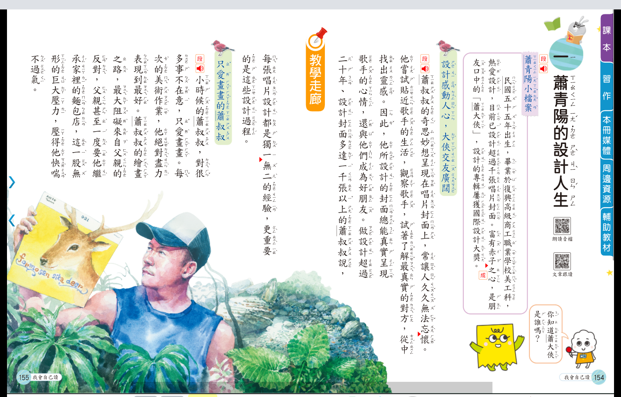
蕭青陽老師─與作家有約
感謝林湘妮媽媽提議與接洽
給予402班孩子更多資源與機會
配合國語課本：我會自己讀
地點：視聽教室

Slide 19
PART THREE
課程篇

Slide 20
作業方式:
＊國語：甲乙本、練功本、聽考本、重點複習、國習、練習卷
＊數學：數習、數學重點複習、數練習卷
＊社會：社習、社練、口頭回答、分組討論
＊聯絡本：做家事、量體溫、學習園地，親師交流、學習園地皆可與老師溝通
＊直行本：唐詩、週記
＊其他補充教材：唐詩、班書
＊背誦：唐詩、詞語、成語

Slide 21
PART FOUR
討論篇

Slide 22
402 四上代辦費一覽表
 | 品項 | 每人費用
1 | 國語重點複習 | $55
2 | 數學重點複習 | $55
3 | 國語校內卷 | $45
4 | 數學校內卷 | $45
5 | 社會練習簿 | $45
6 | 國語練功本（1本） | $50
7 | 抹布（黃色） | $15
8 | 毛邊紙 | $2
9 | 打掃教室（含後走廊） | $138
10 | 校外教學遊覽車費（$5000） | $179
11 | 校外教學一日卷 | $180
12 | 校外教學愛心家長門票（$30，共14-4=10人） | $10
總共 |  | $819

Slide 23
討論本學期班費金額
目前班級費用每人尚餘$419
每位學生需支出費用為$819
支出後，尚餘$-400
請討論班費$2000

Slide 24
班級家長幹部選舉
家長代表(2位)：皓宇媽媽、姸安媽媽
總務：居睿媽媽

Slide 25
PART FOUR
感謝篇

Slide 26
每一位關心且用心陪伴孩子的您
三年級
家長代表：皓宇媽媽、姸安媽媽
總務家長：珮羽媽媽
感謝即將：
擔任班級幹部、校外教學的愛心家長們

